Slide 1

Krúžok
Kondičný tréning pre deti 1. a 2. stupňa ESŠ

Slide 2
Predstavenie Krúžku
Všeobecná pohybová príprava
Rozvoj kondičných schopností s ohľadom na vek
(sila, rýchlosť, vytrvalosť, ohybnosť, koordinácia...)
Spolupráca v tíme a rozvoj súťaživosti
Pohybové hry
Športové hry (futbal, hokej, hádzaná...)

Slide 3
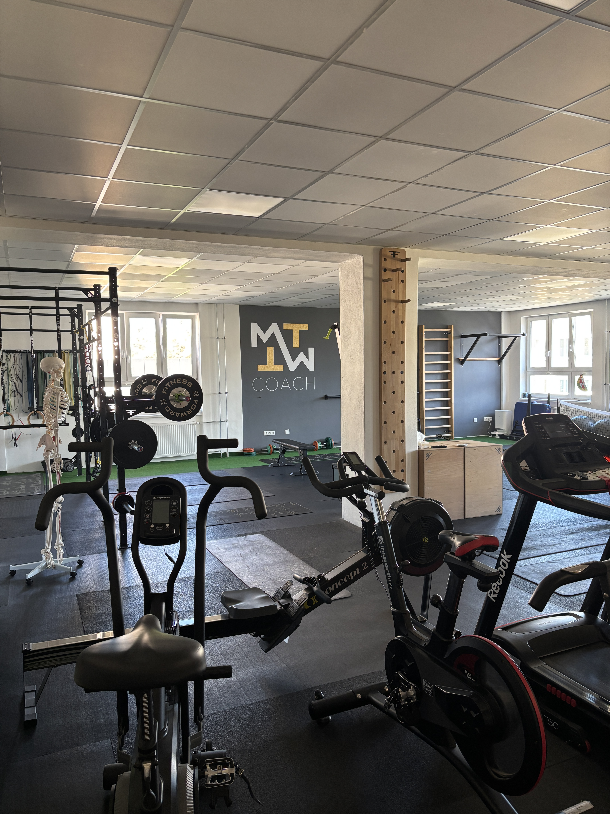
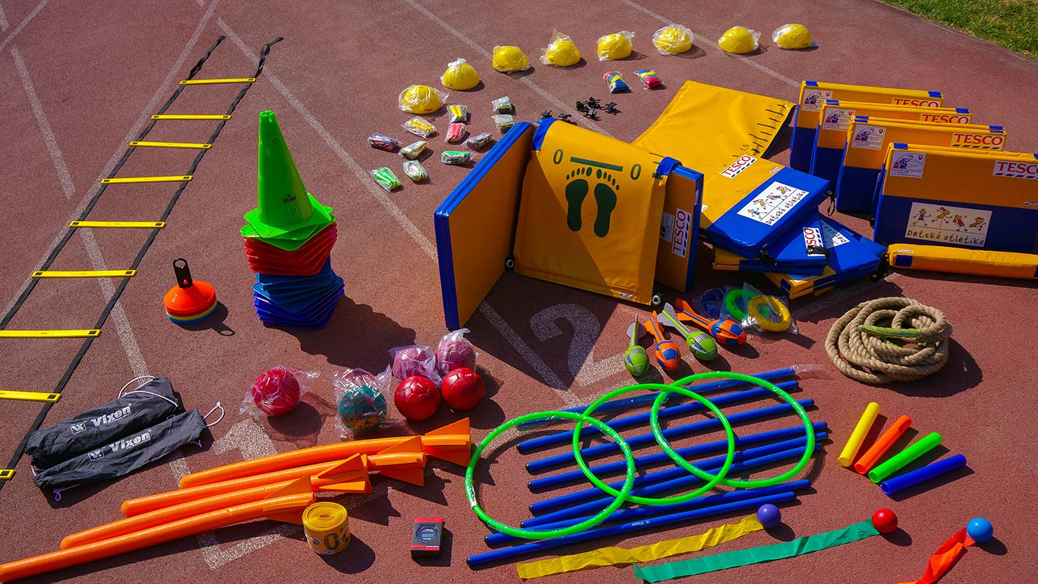
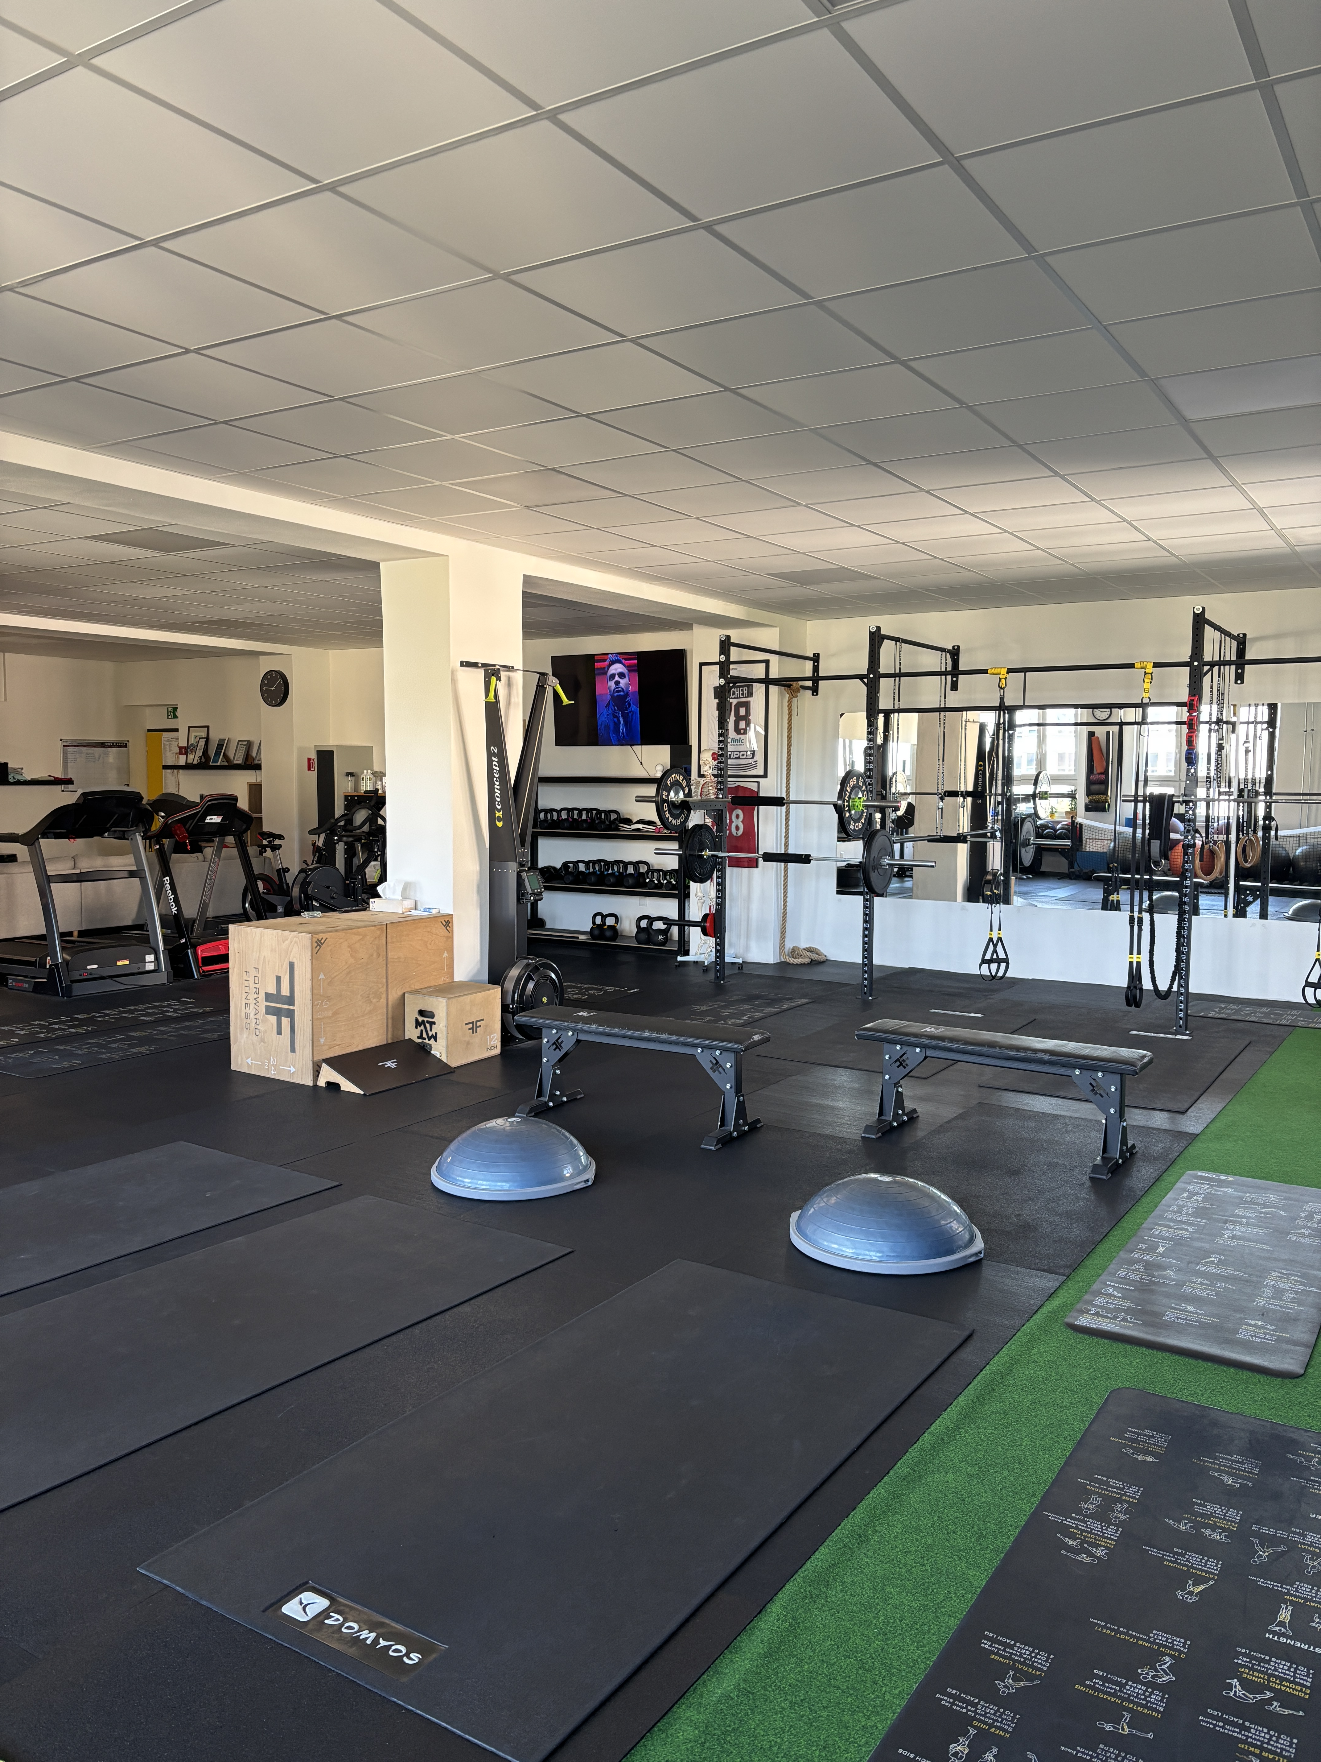
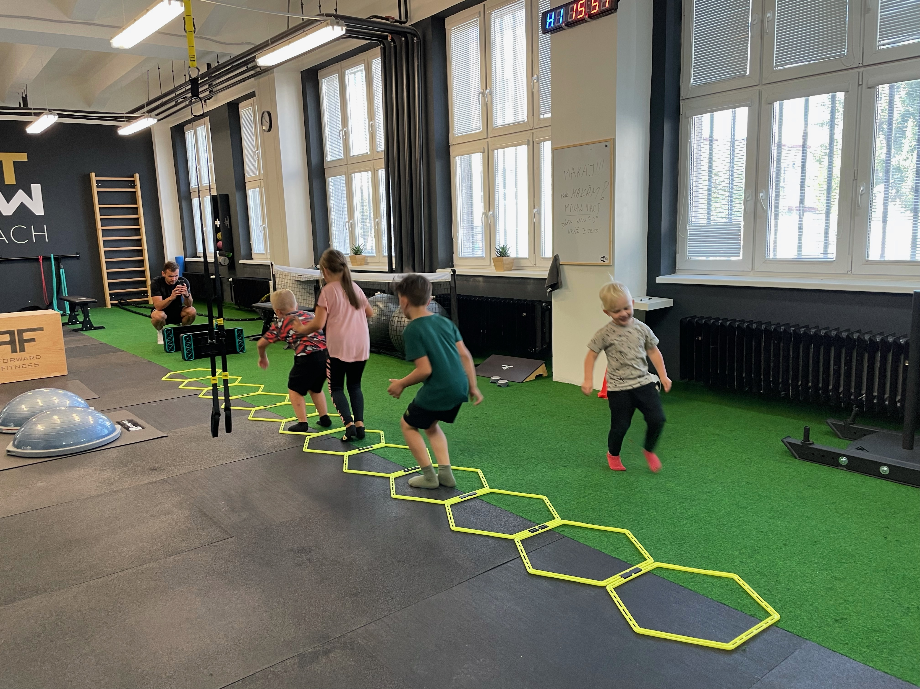
Priestory
Priestory MT Coach sa nachádzajú priamo v priestoroch školy
Kvalitné vybavenie, bezpečné pre deti
Inovatívne pomôcky na rozvoj kognitívnych schopností
Dievčenské a chlapčenské šatne

Slide 4
Obsah tréningov
Správne držanie tela a vytváranie správnych pohybových návykov
Rozvoj kondičných schopností s ohľadom na vek a senzitívne obdobie
(sila, rýchlosť, vytrvalosť, ohybnosť, koordinácia...)
Rozvoj aeróbnej vytrvalosti
Kompenzačné cvičenie na vyrovnanie svalových dysbalancií
Spolupráca v tíme a rozvoj súťaživosti
Rozvíjanie pozitívneho prístupu k športu
Šport = zábava
Základná edukácia všeobecne ohľadom športu, stravovania, zdravého
životného štýlu

Slide 5
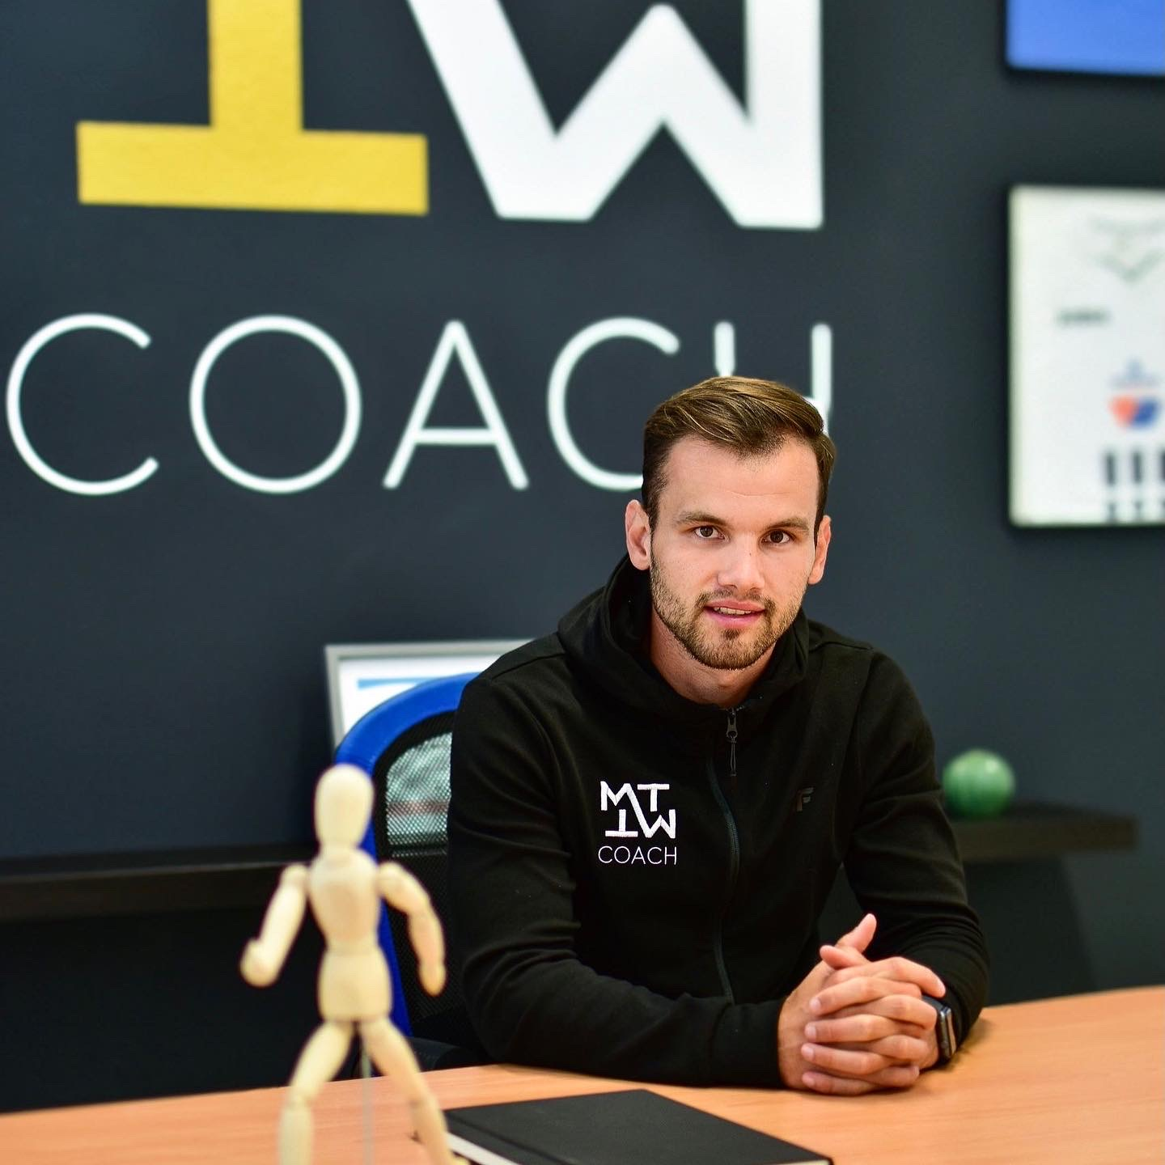
Predstavenie trénera
Bc. Andrej Letrik
FTVŠ UK Bratislava – kondičné trénerstvo
FitNut Akademie Praha
UEFA B, UEFA Fitness Certificate
Ako bývalý profesionálny futbalista som chcel
zužitkovať skúsenosti a vydal som sa na dráhu
trénerstva. Po vyštudovaní FTVŠ UK a približne 5
ročnej praxi som založil pohybové centrum MT Coach.
V centre sa venujeme deťom, dospelým a takisto aj
dôchodcom už viac ako 5 rokov.
0902 888 907 letrikandrej@gmail.com

Slide 6
Podmienky krúžku
Krúžok pre žiakov 1. a 2. stupňa ESŠ Martin v školskom roku 2026/2027
2 x do týždňa 1:00 h
Vyzdvihnutie aj zanesenie detí do školy/družiny
Pitný režim zabezpečený počas tréningu
Cena 8 EUR/tréning
Maximálny počet 10 detí/ krúžok
Jedna skupina žiaci 1. stupeň a druhá skupina 2. stupeň
Termíny cvičenia po dohode rodičov
Nahlasovanie detí telefonicky alebo cez whatsapp – kontaktovanie
a následne vytvorenie skupiny cvičiacich
*možnosť individuálnych cvičení detí aj dospelých

